Slide 1
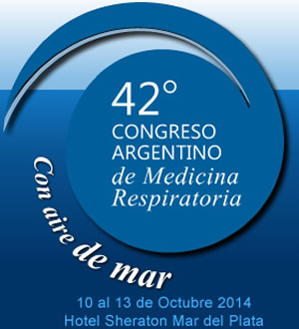


Bronquiectasias: la cenicienta de la neumonología
Etiología y diagnóstico
UER (Unidad Enfermedades Respiratorias)
Hospital Privado Córdoba
Ana M. López

Slide 2


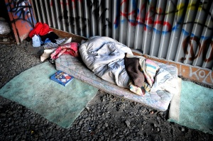
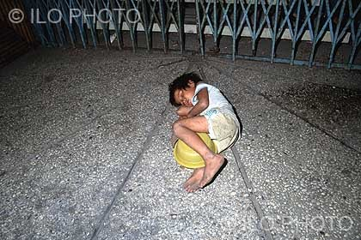
La enfermedad de los calificativos !!
Olvidada,
de la Orfandad,
Heterogénea,
Multicomponente,
Crónica, progresiva,
La cenicienta de la neumonología:
alguien injustamente marginado o despreciado.

Slide 3
Bronquiectasias: etiología y diagnóstico
Propuesta
Epidemiología. Definición
Fisiopatología. Historia natural. Colonización-Infección.
ALGORRITMO DIAGNOSTICO:
Clínico
sospecha etiológica
pruebas diagnósticas
HRCT
Diagnóstico de severidad de acuerdo a pronóstico
(Score FACED e Indice de Severidad).
Mensajes para llevar

Slide 4
Porqué siguen siendo importante las bronquiectasias ?
No totalmente conocida
110.000 adultos en USA
29–50% BQ en EPOC
Prevalencia en aumento por:
Progresiva longevidad de población
Mayor cronicidad de enfermedades asociadas
Mayor disponibilidad y fiabilidad de técnicas diagnósticas
1º descripción: Laennec 1819, en TBC o supuraciones
pulmonares crónicas: catarro crónico con violentos
y repetidos ataques de tos.
Definición: dilataciones bronquiales anormales e irreversibles
No son una enfermedad en sí mismas sino el resultado final de enfermedades diferentes con puntos de manejo en común, asociada a incremento de morbimortalidad.
Diagnóstico morfológico (rol HRCT)!!
Arch Bronconeumol. 2008;44(11):629-40

Slide 5
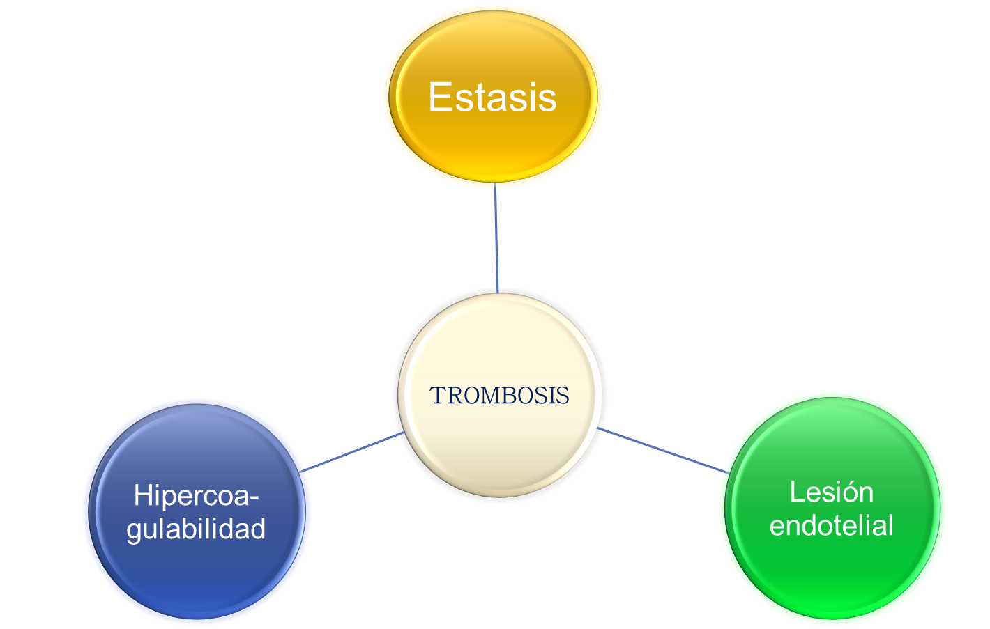
Diagnóstico de las Bronquiectasias
HC y Exámen
Físico
Enfermedad heterogénea con amplio rango de factores etiológicos y condiciones asociadas.
Patológicamente: inflamación
vía aérea y dilatación
bronquial permanente
Imágenes
Rx-HRCT
Bacteriología
de esputo
Otros test diagnósticos

Slide 6
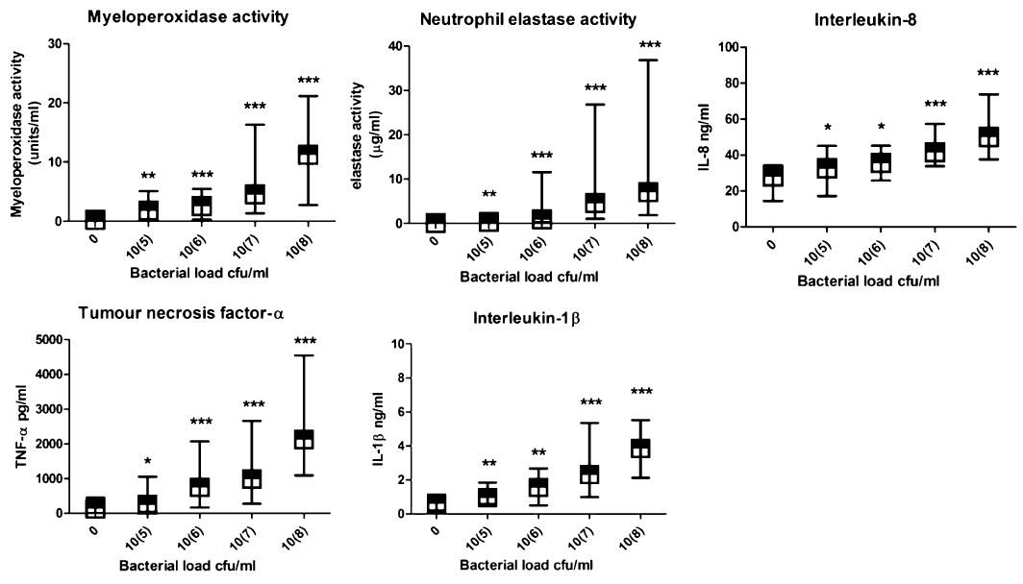
La infección lleva a inflamación.
Chalmers JD, et al. Am J Respir Crit Care Med. 2012 Oct 1;186(7):657-65.

Slide 7
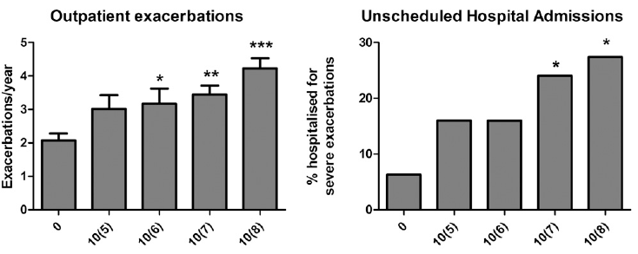
La infección lleva a pobre evolución
Chalmers JD, et al. Am J Respir Crit Care Med. 2012 Oct 1;186(7):657-65.

Slide 8
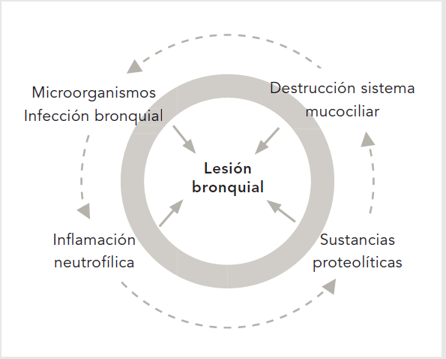
Círculo vicioso patogénico
(Cole en década de los 80)
www.jano.es marzo 2010

Slide 9
Fisiopatología
Condiciones ideales como nicho ecológico
para colonización bacteriana
Insulto primario
(infeccioso o tóxico)
Inflamación y destrucción
de la pared bronquial.
>PNN,IL-1B,IL-8,
LTB4,TNFα
Alteración sistema
inmune
Predisposición
Genética
Infección recurrente
Crónica.
Disquinesia
ciliar.
Clearence
Mucociliar ineficaz
Acantonamiento bacteriano, aumento y perpetuación del daño
epitelial y clearence mucociliar. Colonización

Slide 10
Definiendo términos: colonización e infección
No hay invasión bacteriana tisular: cultivos + en situación estable
Etapas en colonización–infección-inflamación
Colonización inicial
Colonización intermitente
Colonización crónica
Infección bronquial crónica
Inflamación bronquial: reacción bronquial inespecífica
frente a la infección bacteriana con el objetivo de eliminar
el microorganismo.

Slide 11
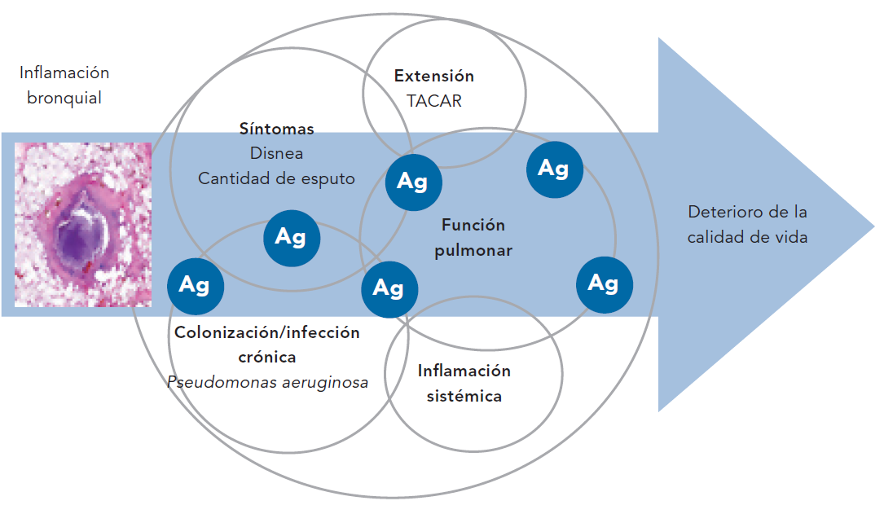
Bronquiectasias: historia natural y parámetros de gravedad
Curso crónico y progresivo.
Espectro clínico variable según
edad, severidad y tiempo de evolución
www.jano.es marzo 2010

Slide 12
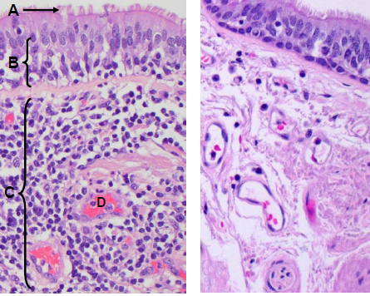
Pared bronquial
Bronquiectasias Normal
A: epitelio ciliado pseudoestratificado columnar
B: submucosa infiltrada con Li y Cél.plasmáticas
C: vasos con cél.endoteliales reactivas
Mecanismos adaptación bacterianos

Slide 13
Fisiopatología
Consecuencias de la Actividad inflamatoria persistente:
Deterioro funcional progresivo.
Colonización bacteriana: no significa inactividad bacteriana
Remodelación de pared v. aérea y vasculatura de v.aérea.
EPOC moderado y severo, 30-50 % BQ en HRCT
Predomina en L.I. > severidad de EA en EPOC con BQ
Asociadas a colonización con bacterias patógenas, aún en
EPOC estable.
H. influenzae y S. pneumoniae: inter e intracelular en epitelio
v. aérea, favoreciendo la colonización.

Slide 14
Bronquiectasias: etiología y diagnóstico
Propuesta
Epidemiología. Definición
Fisiopatología. Historia natural. Colonización-Infección.
ALGORRITMO DIAGNOSTICO:
Clínico
sospecha etiológica.
pruebas diagnósticas
HRCT
Diagnóstico de severidad de acuerdo a pronóstico
(Score FACED).
Mensajes para llevar

Slide 15
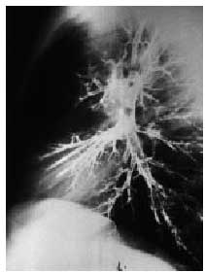
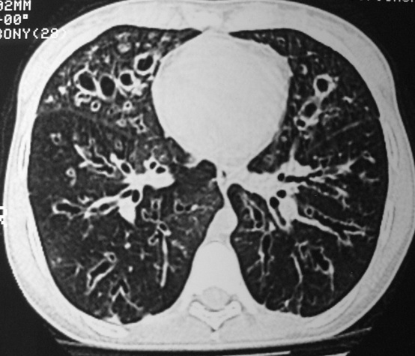
Diagnóstico
Con H. Clínica sugestiva:
Establecer la presencia de BQ: diagnóstico morfológico: técnicas de imágenes cruciales
Identificar posible causa subyacente
Rx: inespecífica.
HRCT
Microbiología esputo

Slide 16
Etiologías de Bronquiectasias No-FQ
Enfermedades autoinmunes
Artritis reumatoidea
Síndrome de Sjögren
Anormalidades ciliares
Disquinesia ciliar primaria.
Enfermedades del Tejido conectivo
Traqueobroncomegalia(Mounier Kuhn ), enfermedad de Marfan, Deficit de cartilago (Williams Campbell)
Hipersensibilidad
(ABPA)
Déficit Inmune
Hipogamma Globulinemia
HIV
Job’s syndrome
Enfermedades inflamatorias del Intestino
Ulcerative Colitis
Crohn’s disease
Injuria
Neumonía infecciosa en infancia infecciones en niñez.
Aspiración. Inhalación de humos.
Malignidad
Linfoma
Trasplante de MO.
Enfermedad ingerto vs Huésped
Obstrucción
Tumor. Cuerpo extraño.
Linfoadenopatías.
Otras
Déficit α-1 antitripsina, Síndrome de uñas amarillas, Síndrome de Young.

Slide 17
Rol de la HRCT: diagnóstico de elección
HRCT RECOMENDACIÓN FUERTE CALIDAD ALTA
GRADING SYSTEM Chest 2006;129:174-181
Recomendación Fuerte : beneficios superan inconvenientes. Débil: beneficios equiparados a inconvenientes
Calidad Alta, Moderada,Baja y Muy Baja
Sensibilidad y especificidad mayor 90%
Valora extensión y morfología.
Indica etiología en: malformaciones congénitas, situs inverso,
Traqueobroncomegalia, obstrucción bronquial o enfisema por
déficit α₁ antitripsina
Sugiere etiología por localización: Lóbulos S:(TBC, FQ),
Centrales(APBA), LM y Língula(micobacterias no TBC)

Slide 18
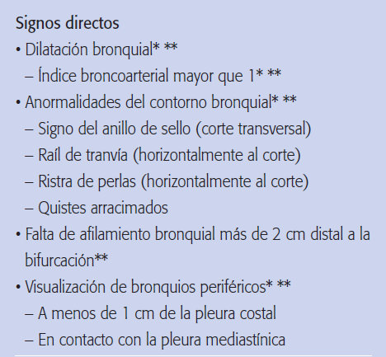
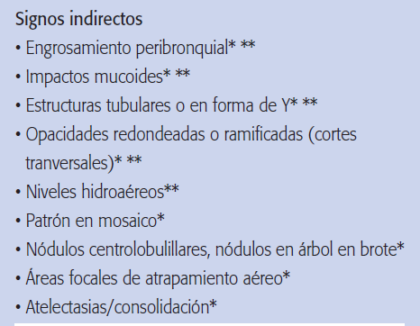
High resolution CT of the lung. Third
Edition.Philadelphia:Lippincott
Williams Wilkins;
2001.p.467-546
*Signos más frecuentes
**Signos más útiles para
diagnóstico diferencial

Slide 19
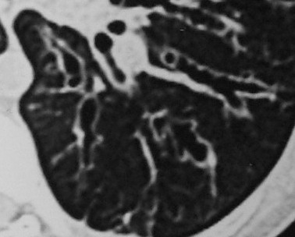
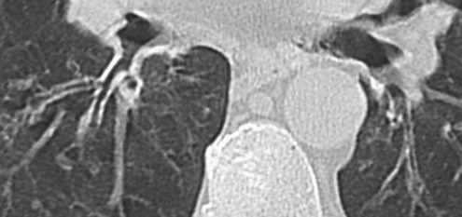
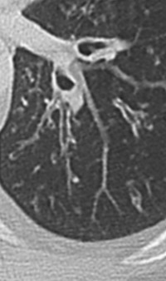
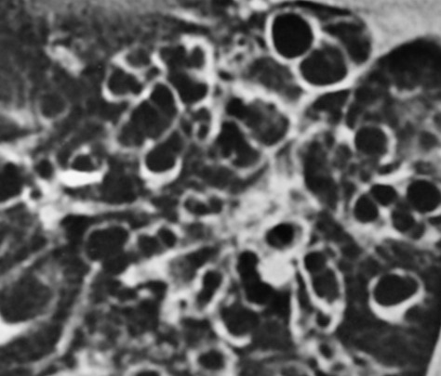
HRCT:Signos directos
Dilatación
bronquial:
Indice
bronco/arterial >1
Cilindricas: ó leves,
calibre uniforme
y paredes paralelas
Varicosas: paredes
arrosariadas
Quísticas: severas,
morfología sacular ,
frecuentemente
niveles hidroaéreos.

Slide 20
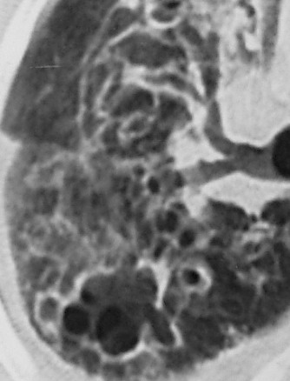

BQ quísticas

Slide 21
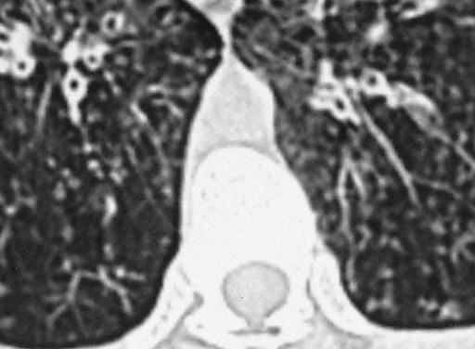
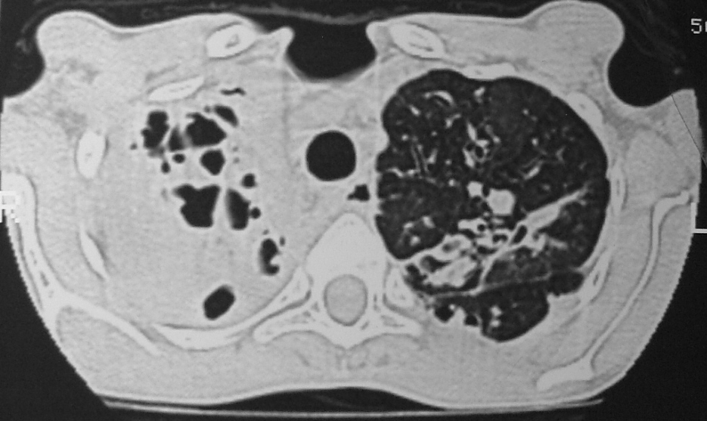
HRCT:Signos directos
Anomalías del contorno:
  Signo del anillo de sello: orientación bronquial vertical
  Vías de tranvía y collar de perlas: orientación bronquial horizontal
  Racimo de quistes o atelectásia quística
  Falta de estrechamiento bronquial: sin cambios por más de 2 cm distal a una bifurcación bronquial.

Slide 22
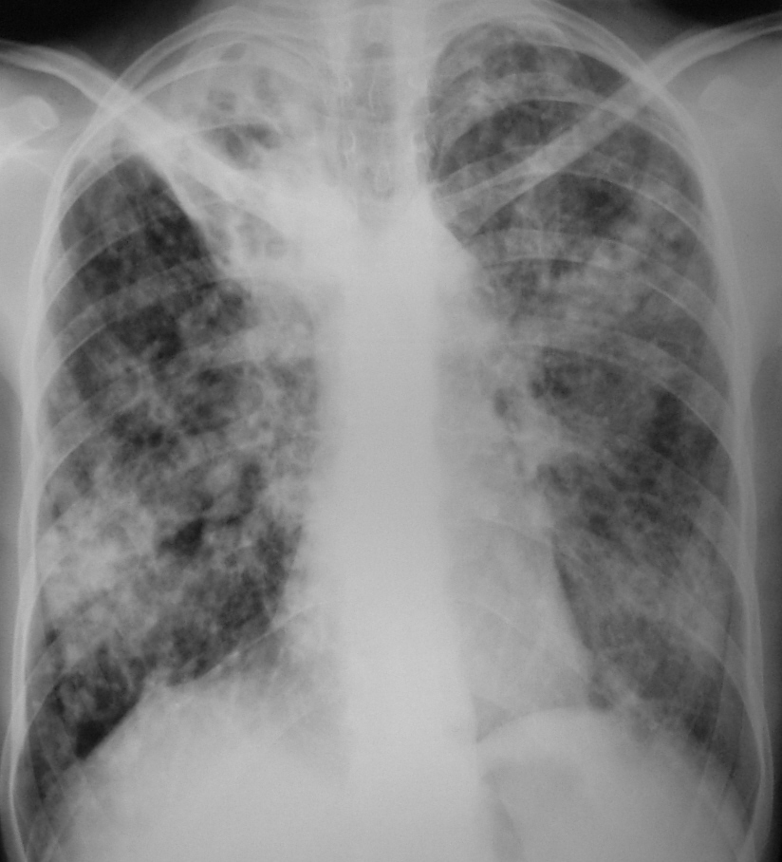
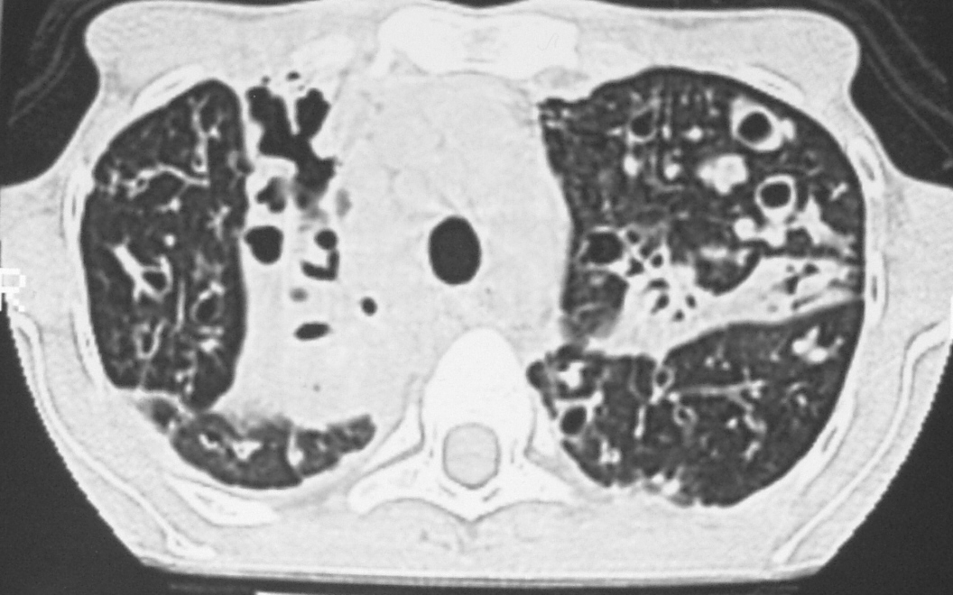
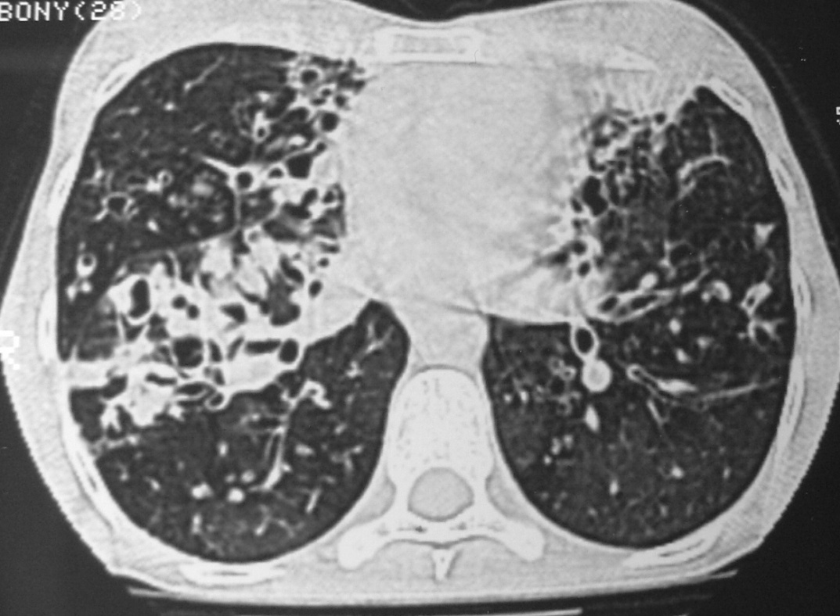
  Racimo de quistes
  (en pulmón atelectásico)

Slide 23

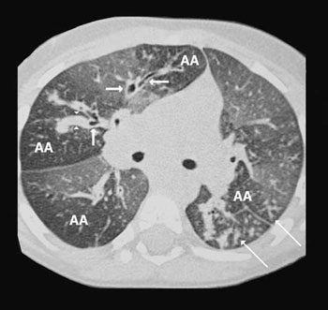
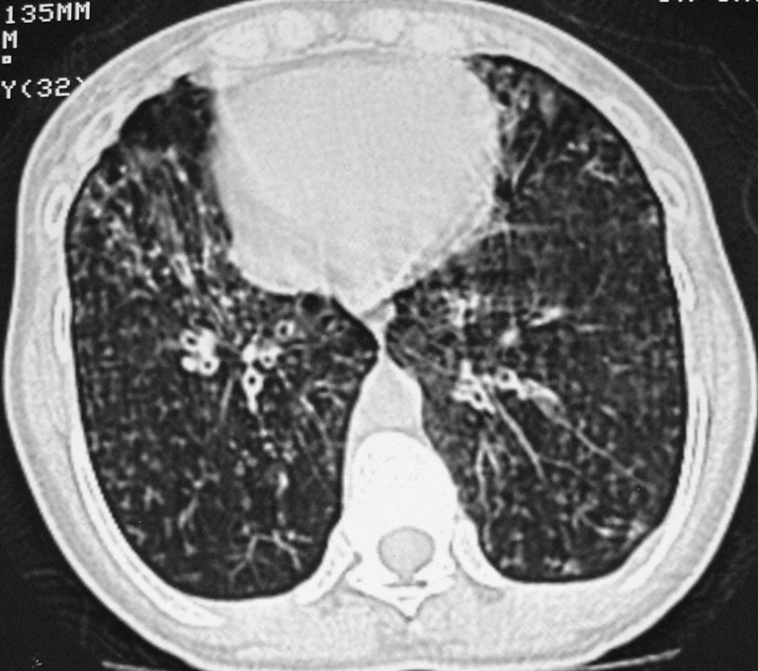
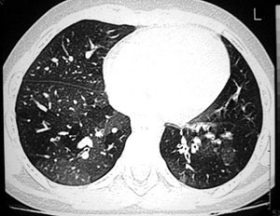
HRCT: Signos indirectos
Engrosamiento pared bronquial
Impactación mucoide:
Nódulos centrilobulillares
o en árbol en brote
Atelectasias / consolidación
Perfusión en mosaico

Slide 24
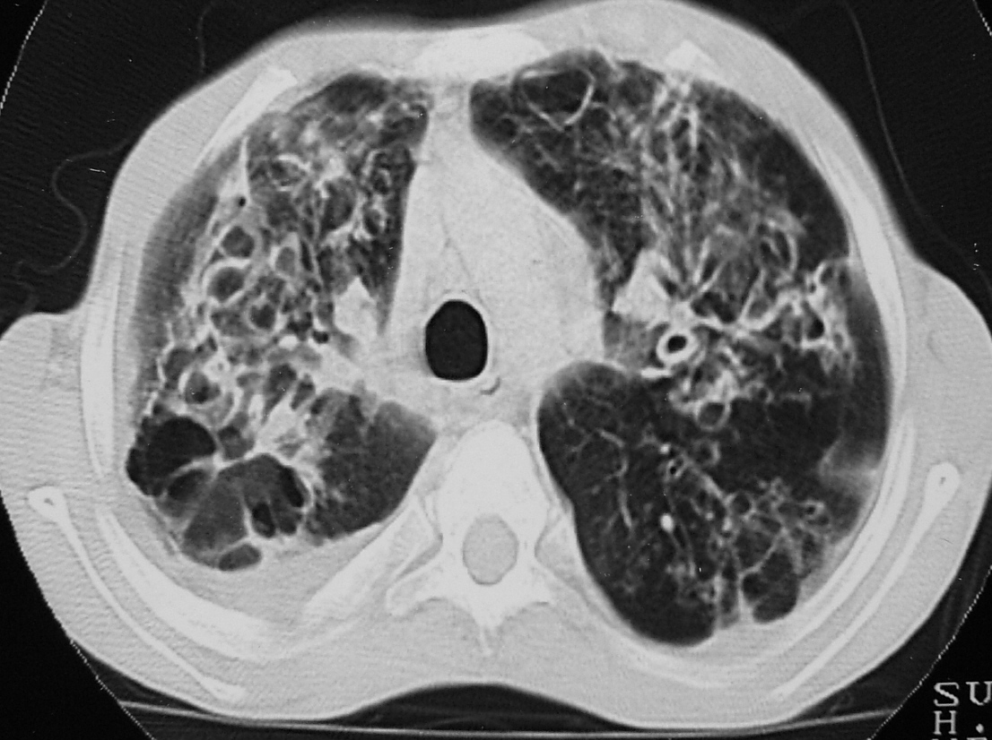
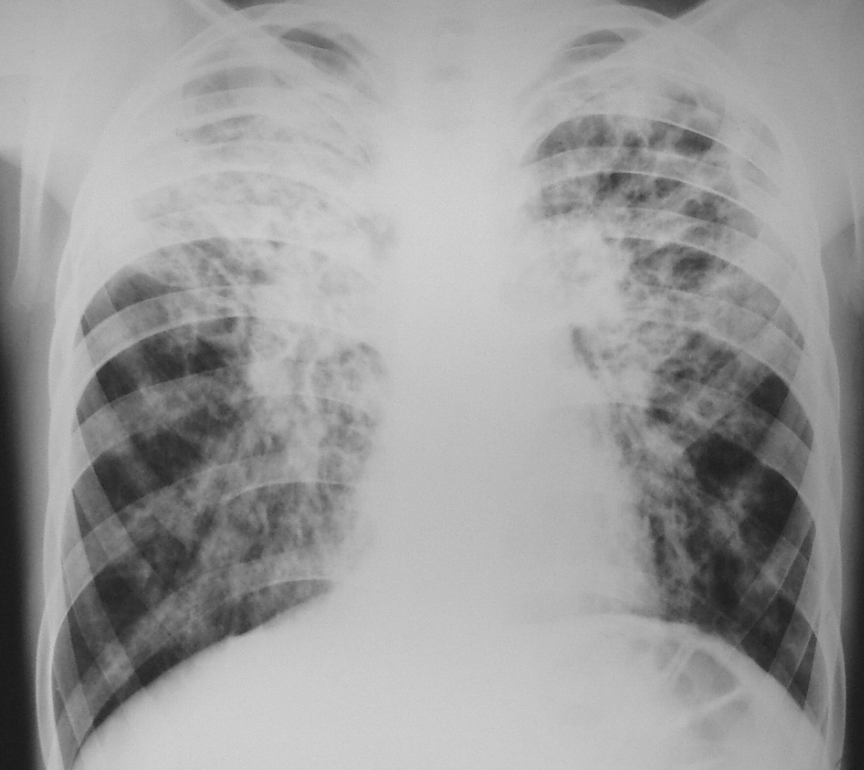
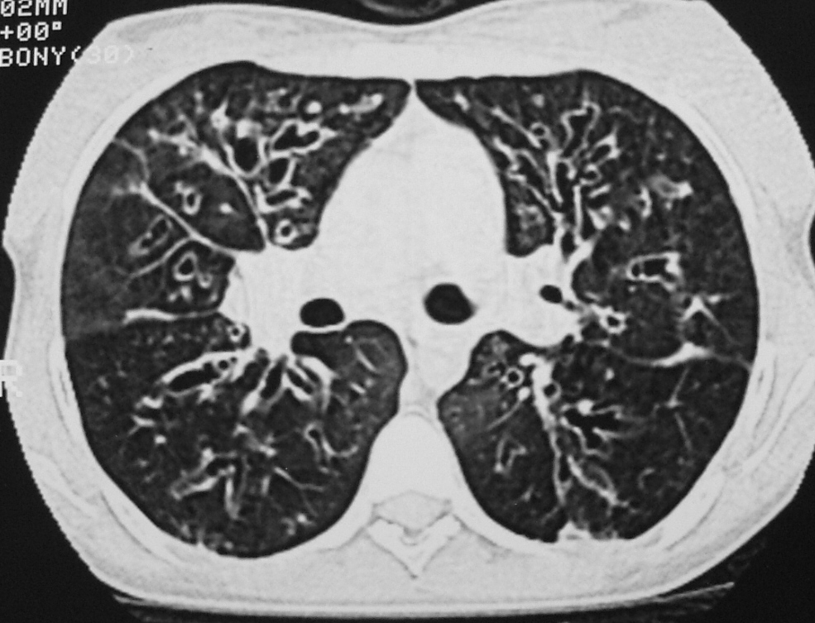

Slide 25
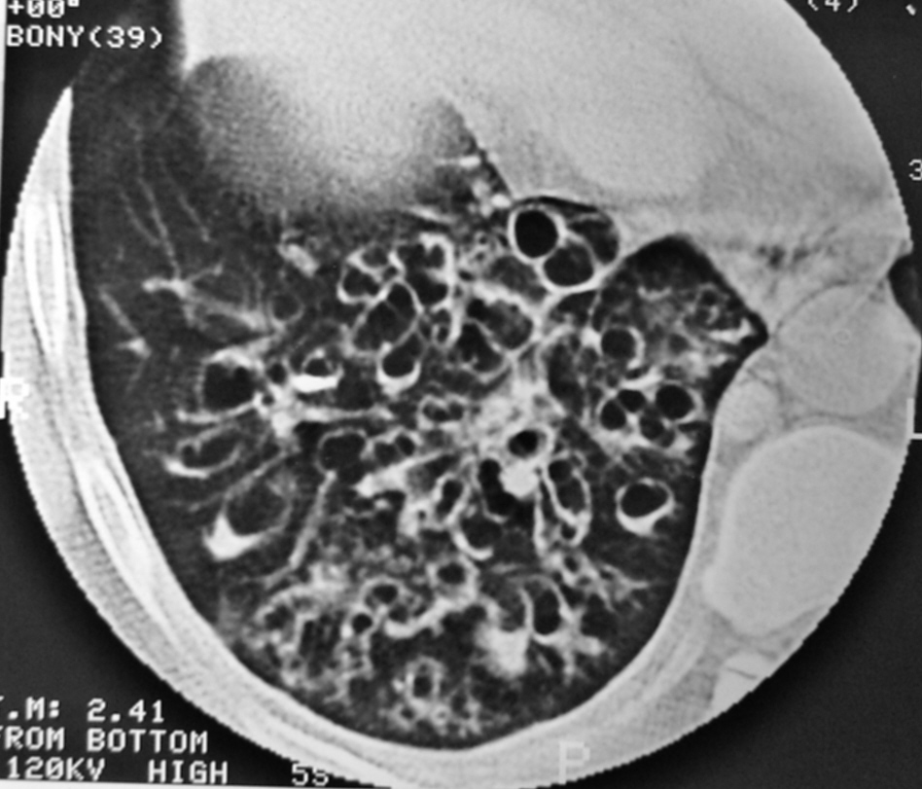
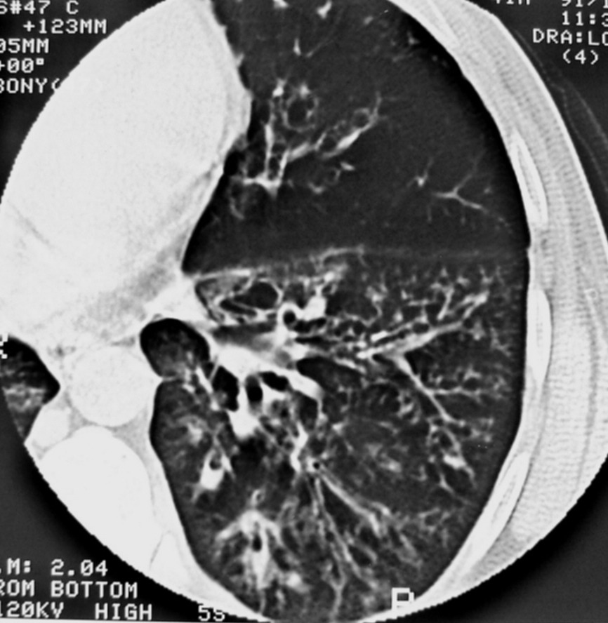
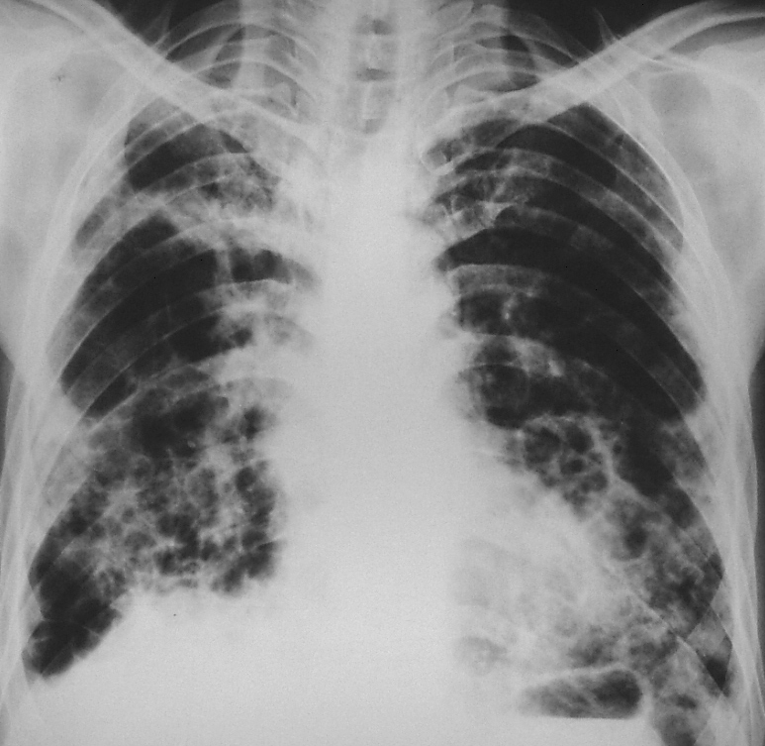

Slide 26
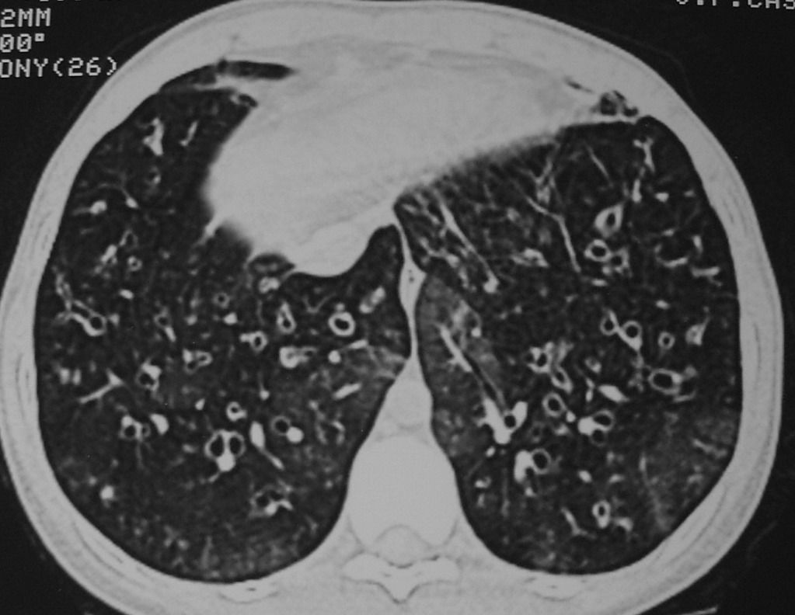
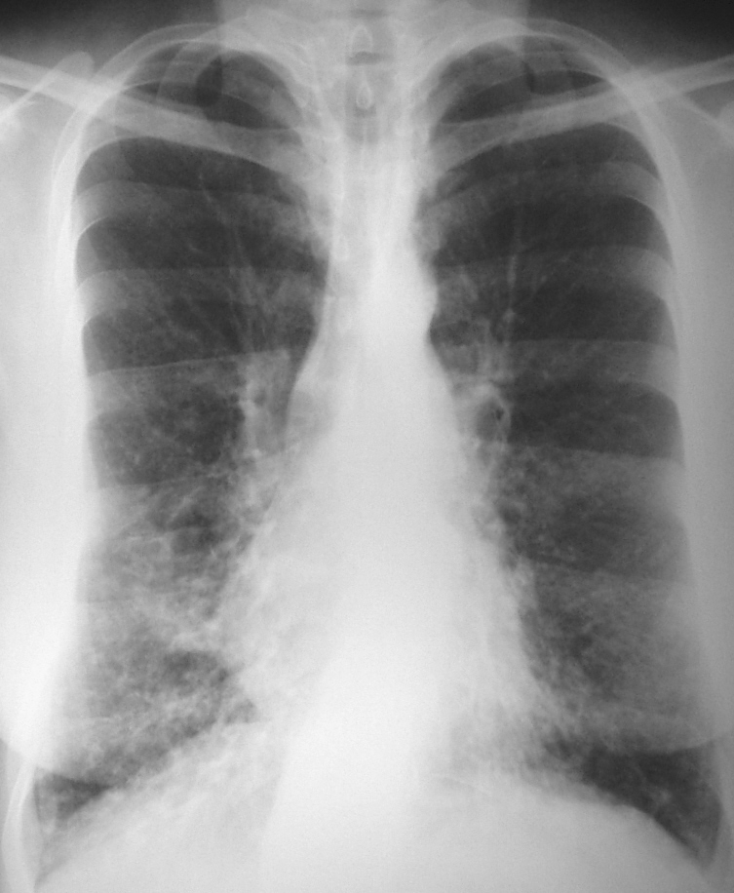
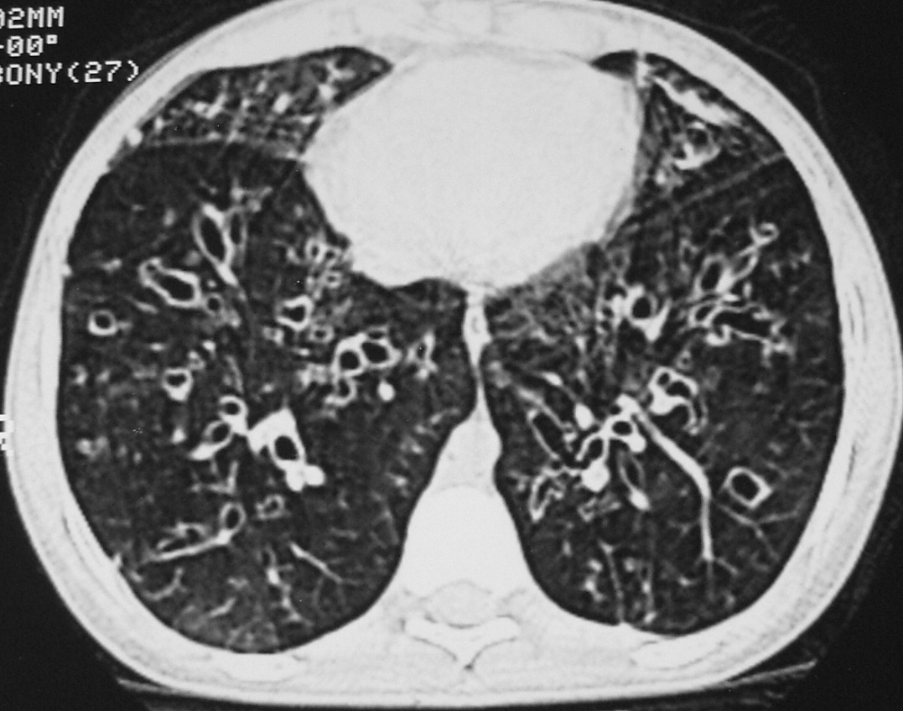

Slide 27

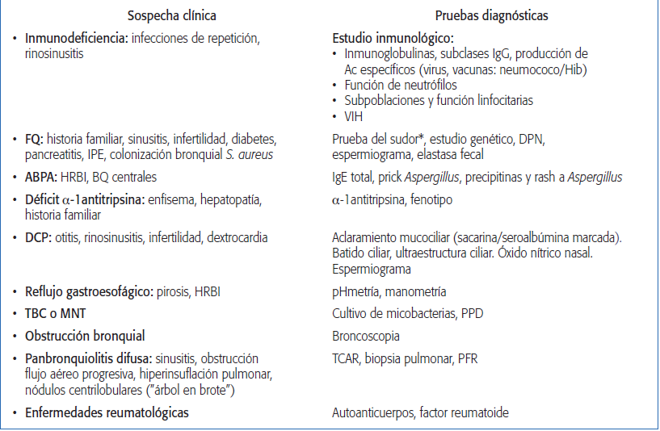
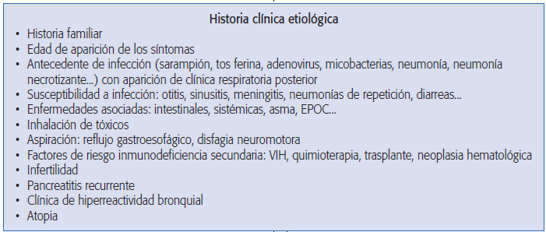
Algorritmo diagnóstico de Bronquiectasias
Tos productiva crónica
Infecciones recurrentes.
Hemoptisis recidivante.Rx sugestiva
Características clínicas
Infecciones respiratorias
Tos recurrente crónica y
espectoración purulenta: 90%.
Dolor torácico: 20-30 %.
Espectoración hemoptoica o hemoptisis recidivante
Disnea(correlación con función)
Clínica de hiperreactividad bronquial
Síntomas sistémicos:
Fatiga :70 %, fiebre, anorexia, pérdida de peso,mialgias.
Exámen Físico
Subcrepitantes y crepitantes: 60 %
Sibilancias: 20 %
Clubbing
Sospecha clínica Pruebas diagnósticas
S>90%E>90%
HRCT:
cultivo esputo(bacterias,micobacterias y hongos) + PFR +análisis de sangre
Moderada
Historia Clínica etiológica
Malformaciones congénitas
Descartar :
Inmunodeficiencias humorales
GER, APBA, FQ
Micobacteriosis
Déficit α 1 antitripsina
Discinesias ciliares
Causas locales
Sospecha clínica ……Pruebas diagnósticas
Historia Clínica
etiológica
Sin sospecha clínica
Normativa SEPAR. Arch Bronconeumol 2008;44(11):629-40

Slide 28
BRONQUIECTASIAS
Amplio espectro de diagnósticos diferenciales
Causas de Subdiagnóstico
Presentación clínica no clásica.
Superposición con Asma y EPOC: enfermedades inflamatorias con EA, colonización e infección bacteriana

Slide 29

Causas de las Bronquiectasias: UK
Am J Respir Crit Care Med 2000;(162):1277-1284

Slide 30
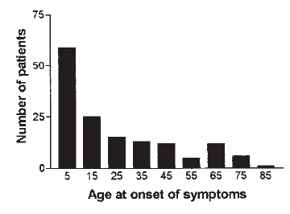
Edad de comienzo de los síntomas
FQ
Condiciones
asociadas
Con el paso de los años, dependiendo de su severidad,se manifiesta
un progresivo deterioro del estado general, comportándose
como una enfermedad consuntiva.
Am J Respir Crit Care Med 2000;(162):1277-1284

Slide 31
Bronquiectasias: etiología y diagnóstico
Propuesta
Epidemiología. Definición
Fisiopatología. Historia natural. Colonización-Infección.
ALGORRITMO DIAGNOSTICO:
Clínico
sospecha etiológica.
pruebas diagnósticas
HRCT
2014: diagnóstico de severidad de acuerdo a
pronóstico (Score FACED) e Indice de severidad
internacional.
Mensajes para llevar

Slide 32
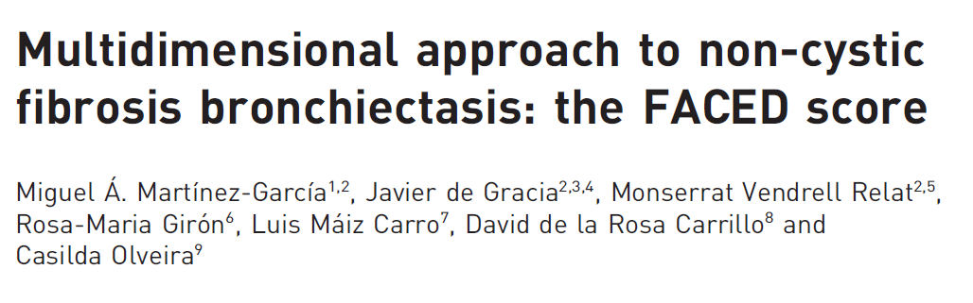

VEF1 % teórico | ≥ 50%--------0 < 50%--------2 | Valor p versus 0.0001
Edad | < 70 a--------0 > 70 a--------2 | 0.004
Colonización Pseudomonas | No ------ ----0 SI ---------- 1 | 0.0001
N° lóbulos | 1-2------------0 > 2---------- 1 | 0.006
Disnea mMRC | 0-II -----------0 III-IV----------1 | 0.002
MAXIMO 7 PUNTOS
Eur Respir J 2014; 43: 1357–1367
  Score multidimensional BQ no FQ: severidad de acuerdo a pronóstico. Predecir riesgo de mortalidad por todas las causas a 5 años post diagnóstico HRCT
  Multicéntrico observacional, 7 hospitales España
OBJETIVO
DISEÑO
  N 819; 397 Cohorte para construir el Score
  422 cohorte de validación.
F FORCED EXPIRATORY VOLUME
A AGE
C CHRONIC COLONISATION by PSEUDOMONA A.
E EXTENSION
D DYSPNEA
SCORE

Slide 33
Resultados
Muertes: 154
49,9 % Enfermedad respiratoria
9.1 % Neoplasia
9.1 % C.V.
Etiología BQ:
29.3 % Infecciosa
8.3 % Inmunodeficiencia
3.5 % COPD
3.2 % Disquinesia ciliar
2.1 % Enfermdad sistémica
37.9 % Desconocida
Conclusión:
1- SCORE de FACED: herramienta clínica útil.
Excelente capacidad de predicción de severidad de acuerdo a pronóstico.
2- Cohorte de validación confirmó validez del score, independiente de la etiología.
Eur Respir J 2014; 43: 1357–1367

Slide 34
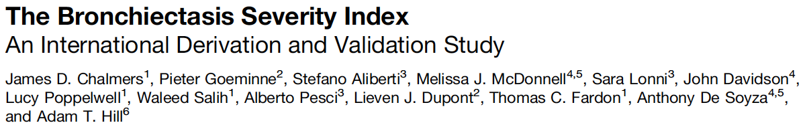
BSI
Paciente | Historia previa | Microbiología
Edad | Hospitalización previa | Colonización P.aeruginosa
BMI | Exacerbación previa | Otra colonización bacteriana
Identificar predictores independientes de mortalidad y hospitalización durante 4 años de seguimiento.
Sintomas | Función pulmonar | Imágenes(HRCT)
Score disnea MRC | FEV1 | Compromiso Radiológico
Estudio de cohorte prospectivo
Edinburgh, UK 2008-2012
Validado en 4 cohortes independient es
4 años de seguimiento
N=608
N total del estudio =1,310

Slide 35
Predictores independientes
Futuras hospitalizaciones
Mortalidad
Hospitalización previa
mM.R.C ≥ 4
VEF₁ < 30% teórico
Colonización Pseudomonas aeruginosa
Colonización con otros patógenos
3 o más lóbulos involucrados en HRCT.
Mayor edad
Menor VEF₁
Menor BMI.
Hospitalización previa
3 o más Exacerbaciones en el año previo

Slide 36
Indice de severidad de Bronquiectasias
BSI (Indice de Severidad de Bronquiectasias):
herramienta predictiva útil para identificar riesgo de:
  Mortalidad
  Hospitalización
  Exacerbaciones
  Calidad de vida
http://www.bronchiectasisseverity.com
Chalmers JD, et al. AJRCCM 2014;189:576-585

Slide 37


Mensajes para llevar…
No enfermedad en sí misma;
es resultado final de múltiples
enfermedades diferentes con manejos comunes.
BQ : mayor frecuencia que la sospechada
Superposición con otras enfermedades crónicas v.a.
HRCT: imprescindible en el diagnóstico

Slide 38
Mensajes para llevar…
Infección crónica/recurrente:
el análisis de esputo debe ser
la guía.
Ampliar espectro diagnóstico, especialmente en
BQ difusas.
Mejor pronóstico con ATB adecuados, pero..
siguen siendo un problema de salud!
Desafío diagnóstico para clínicos, particularmente
referido a la etiología

